Slide 1
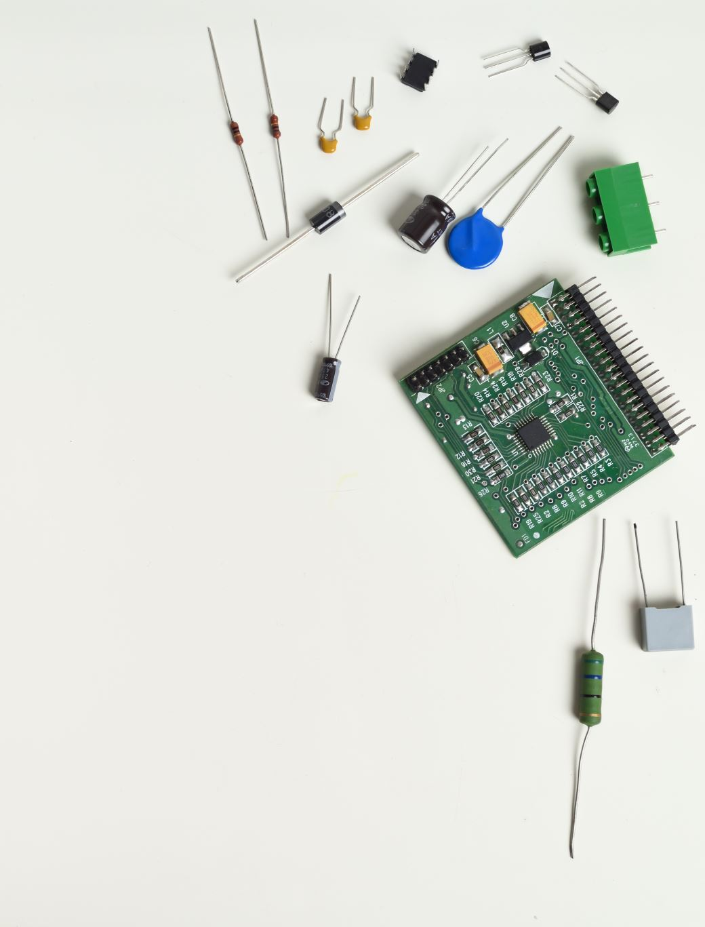
Aplicación Soporte Técnico
Claudio Morgado
Patricio Bustamante
2021
Técnico en Programación y Análisis de Sistemas
Docente: Matias Muñoz Acevedo

Slide 2

Público objetivo
Microempresas o pymes con necesidad de un sistema de soporte técnico.
Empresas tecnológicas en busca de un sistema organizado y eficaz.

Slide 3

Soluciones
Proporciona un estilo de trabajo limpio.
Mejora la calidad del servicio.
Aumento de la confianza con el cliente.

Slide 4
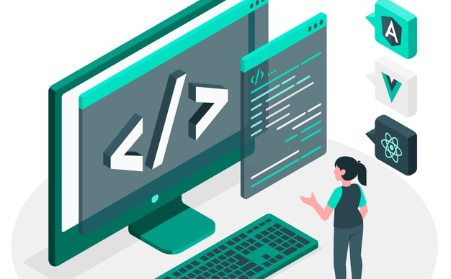
Requerimientos
Ordenar en un DataGridView información relevante.
Crear, Modificar y Eliminar los registros.
Poseer una interfaz sencilla y eficaz.

Slide 5
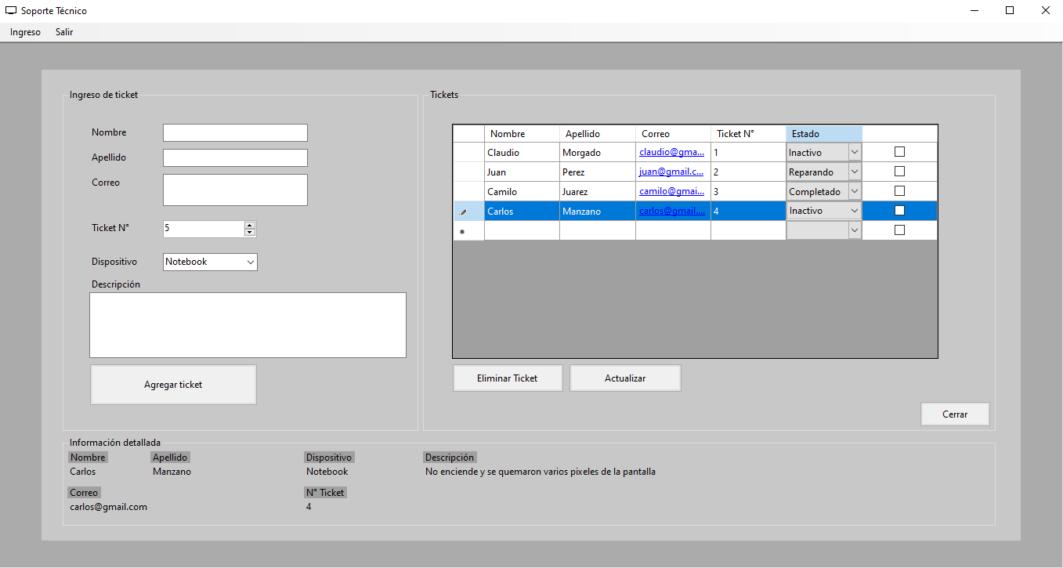
Características
Posee la capacidad de llevar un orden de los requerimientos de los clientes. Junto con sus especificaciones.
Facilita los tiempos de trabajo.
Muestra la información justa y necesaria.

Slide 6
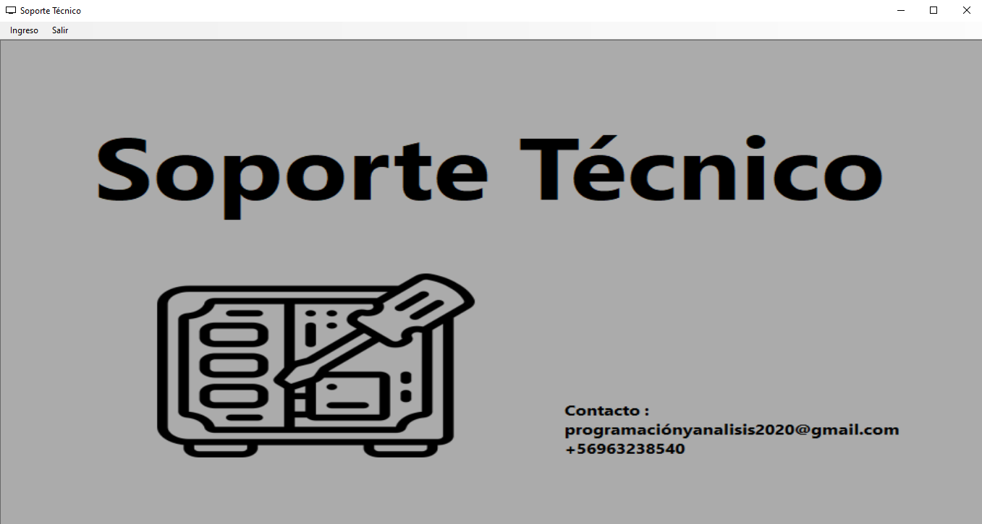

Slide 7
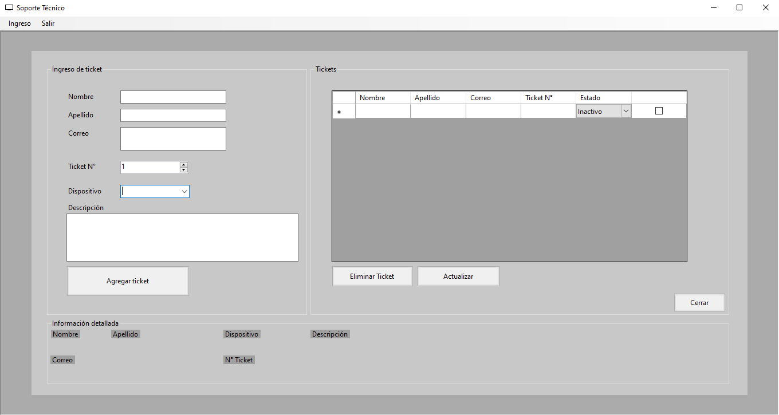

Slide 9
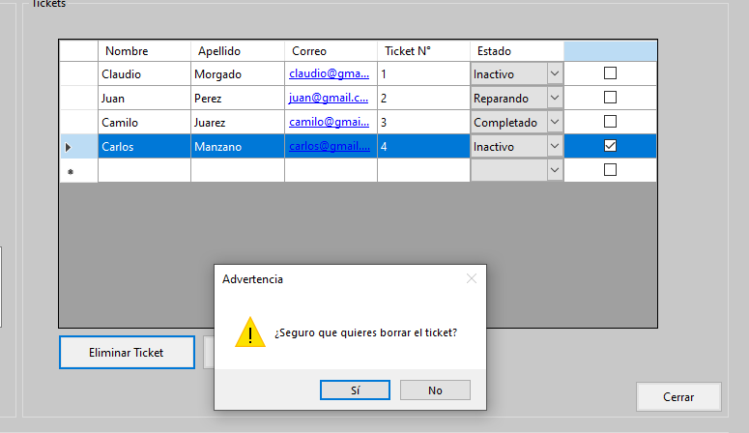

Slide 10
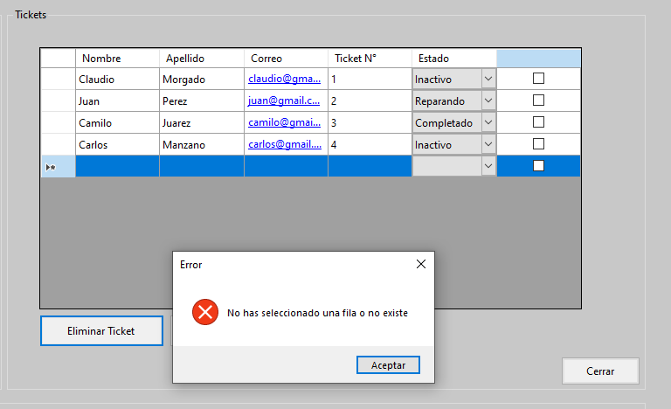

Slide 11
